Slide 1
HAWK – Kommunale Wirtschaftsförderung (online) Mittwoch, 21.04.2021 Finanzpolitik – zwischen Konsolidierung und Investitionen
Torsten Windels, Ökonom Koordinator Keynes-Gesellschaft | Regionalgruppe Nord, Hannover

Slide 2
Agenda
Torsten Windels, Koordinator Keynes-Gesellschaft | Regionalgruppe Nord
Schuldenbremse
Was ist Staat?
Gestaltungsräume unter der Schuldenbremse
Staatsschulden – Was wäre wenn …?
Leitbild Finanzpolitik – "Schwäbische Hausfrau" oder "investierendes Unternehmen“
Süd-Nord-Gefälle und Monopolrente
Öffentliche Investitionen
Kommunen

Slide 3
Schuldenbremse – Warum?
„Höhe und Entwicklung des in den vergangenen Jahrzehnten aufgelaufenen Schuldenstandes in Deutschland zeigen, dass die bislang geltenden Fiskalregeln die Neuverschuldung nicht nachhaltig eindämmen und damit auch den Anstieg der Schuldenstandsquote (…) nicht verhindern konnten. (…)
ursächlich (…) sind ökonomische und politische Fehlanreize (…). Die für den Bund bislang geltende „goldene Regel“ (…) ermöglicht eine Nettokreditaufnahme bis zur Höhe der (…) veranschlagten Investitionen. Neben dem (…) ungeeigneten (Brutto-)Investitionsbegriff liegen die Schwächen (…) in einer zu weit gefassten Aus-nahmeregelung bei konjunkturellen Störungen, einer fehlenden Verknüpfung zwischen (…) Haushaltsaufstel-lung und Haushaltsvollzug sowie (…) zusätzlichen Defizite durch Bildung von Überschüssen in Zeiten eines Aufschwungs wieder auszugleichen.
(…) seit (…) 1967/ 1969 die wirtschaftlichen und institutionellen Rahmenbedingungen erheblich geändert:
Der demographische Wandel und die damit verbundenen Aufwendungen für die soziale Sicherung bedeuten ein hohes Maß an zusätzlichen impliziten Schulden für den Staat und verlangen eine Neujustierung der intergenerativen Lastenverteilung.
Die Folgen hoher Schulden schlagen sich dauerhaft in der Verengung staatlicher Handlungsmöglichkeiten sowie in Wachstums- und Beschäftigungsverlusten nieder.
Die intensivere Verflechtung Deutschlands mit der Weltwirtschaft im Zuge der Globalisierung schränkt die Wirksamkeit einer ‚Globalsteuerung‘ mittels Fiskalpolitik ein.
(…) Vorgaben des (…) europäischen Stabilitäts- und Wachstumspaktes eingehalten werden.“
Aus „Entwurf … eines Gesetzes zur Änderung des Grundgesetzes (Artikel 91c, 91d, 104b, 109, 109a, 115, 143d)“ vom 24.3.2009 (BT-DS 16/12410), S. 5

Slide 4
Was ist die Schuldenbremse ?
Regelungen: Bund: Art. 109 u. 115 GG, Art. 115-Gesetz, Nds: Art. 71 LV, LHO §§ 18a-f
Strukturelle Komponente (Bund: 0,35% des nom. BIP‘s ≈ 12 Mrd EUR, Länder: Null)
Auswirkungen einer von der Normallage abweichenden konjunkturellen Entwicklung
Konjunkturelle Normallage und symmetrischer Ausgleich
Produktionslücke (Produktionspotential)
Kontrollkonto
Ausnahmeregelung für Notsituationen – Kriterien
Außergewöhnlich (z.B. Corona, Dt. Einheit)
Kontrolle des Staates entzogen
staatliche Finanzlage erheblich beeinträchtigt, mit Tilgungsplan
Spielräume
Sondervermögen – Extra-HH – Sonstige FEU
Finanzielle Transaktionen (Beteiligungen)
Kommunen (für Investitionen, im Rahmen der Tragfähigkeit)

Slide 5
Agenda
Torsten Windels, Koordinator Keynes-Gesellschaft | Regionalgruppe Nord
Schuldenbremse
Was ist Staat?
Gestaltungsräume unter der Schuldenbremse
Staatsschulden – Was wäre wenn …?
Leitbild Finanzpolitik – "Schwäbische Hausfrau" oder "investierendes Unternehmen“
Süd-Nord-Gefälle und Monopolrente
Öffentliche Investitionen
Kommunen

Slide 6
Was ist Staat? – Schalenkonzept des Staates (Quelle: StatBA, ESVG 2010, S. 6)
Torsten Windels, Koordinator Keynes-Gesellschaft | Regionalgruppe Nord
Öffentlicher Bereich
Sonstige FEU
(Fonds, Einrichtungen, Unternehmen)
Extrahaushalte
andere
Zweckverbände
(Nichtmarktproduzenten)
Öffentl. Hochschulen
Ausgegl.
statistische
Ämter
Kernhaushalte
Bund, Länder
Gemeinden/Gemeindeverbände
Sozialversicherung.
Kranken-
häuser
andere
Verkehrs-unternehmen
Versorgungsrücklagen
/Versorgungsfonds
Landesbetriebe für Straßenbau/-wesen
Ver/Entsorgungs-
unternehmen
Zweckverbände (Marktproduzenten)
Öffentlicher Gesamthaushalt
(einschl. EU-Anteile)

Slide 7
Fonds, Einrichtungen, Unternehmen (FEU) (Extrahaushalte = Staat, sonstige FEU = Markt)
Torsten Windels, Koordinator Keynes-Gesellschaft | Regionalgruppe Nord
Jahresabschlüsse kaufmännisch buchender öffentlicher Fonds, Einrichtungen und Unternehmen 2018
(Quelle: PM, StatBA 16.11.2020, ¹ Ohne „kleine Kapitalgesellschaften“ (§267 I HGB) und „Tochterunternehmen“ (§264 III HGB)
Eigner | FEU | Erträge | Aufwen-dungen | Zugang an Anlagever-mögen¹ | darunter:
 |  |  |  |  | Zugang an Sachanlagen¹ | Zugang an Finanzanlagen¹
 | Anzahl | Mill. EUR
gesamt | 18.566 | 608.507 | 583.396 | 105.467 | 54.821 | 48.801
Bund | 396 | 113.689 | 108.100 | 30.377 | 6.561 | 23.409
Land | 1.823 | 113.898 | 109.629 | 18.904 | 12.779 | 5.735
Kommune | 16.347 | 380.919 | 365.667 | 56.187 | 35.481 | 19.657
Anteile der FEU an den als öffentlich gewerteten Gesamtinvestitionen 2012
(Quelle: Tobias Eberhard, Öffentliche Investitionsquote – Was wird abgebildet? DIW-Roundup 74, 23. Juli 2015)
(in %) | Kommunen | Länder | Bund | Gesamt (o. SV)
Anteil FEU | 58,8 | 61,6 | 61,2 | 59,9
Anteil Sonstige FEU | 55,1 | 21,8 | 58,9 | 49,3
Anteil Extrahaushalte | 3,7 | 39,7 | 2,3 | 10,6
Anmerkung: 2018: 27% Extrahaushalte (=Staat), 73% Sonstige FEU (=Markt); Marktproduzent gem. ESVG 2010 = Kostendeckung durch Umsatzerlöse >50% und Umsätze mit Staat <80%, Sonstige FEU-Länder niedriger, da Hochschulen oft Extrahaushalte

Slide 8
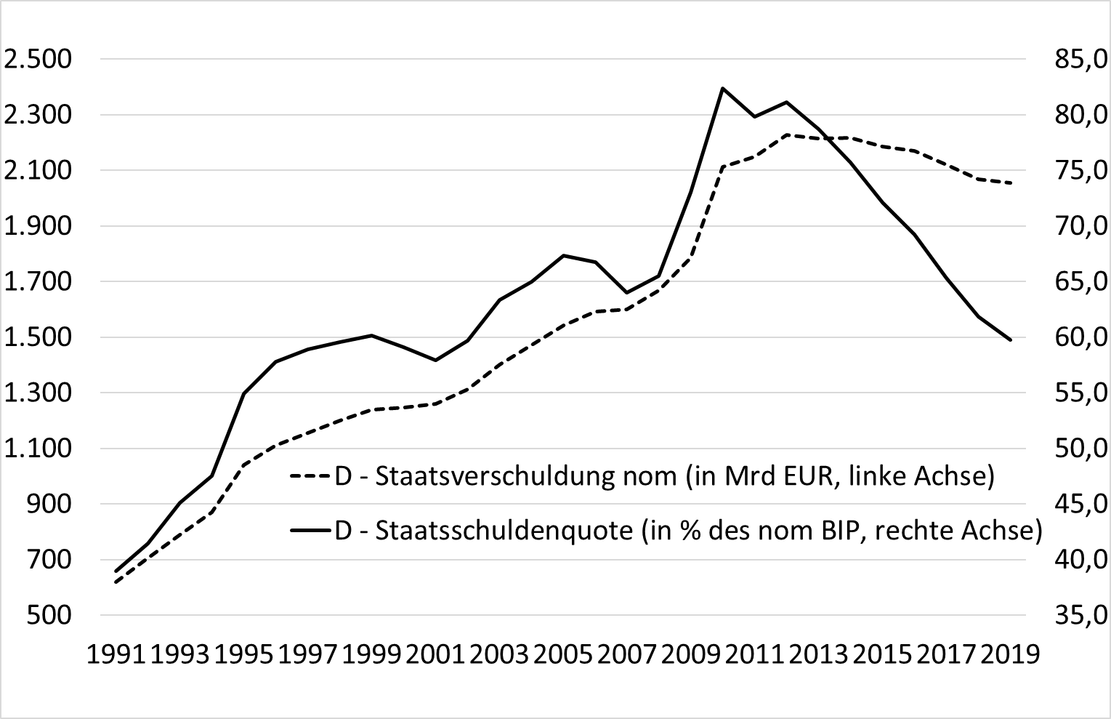
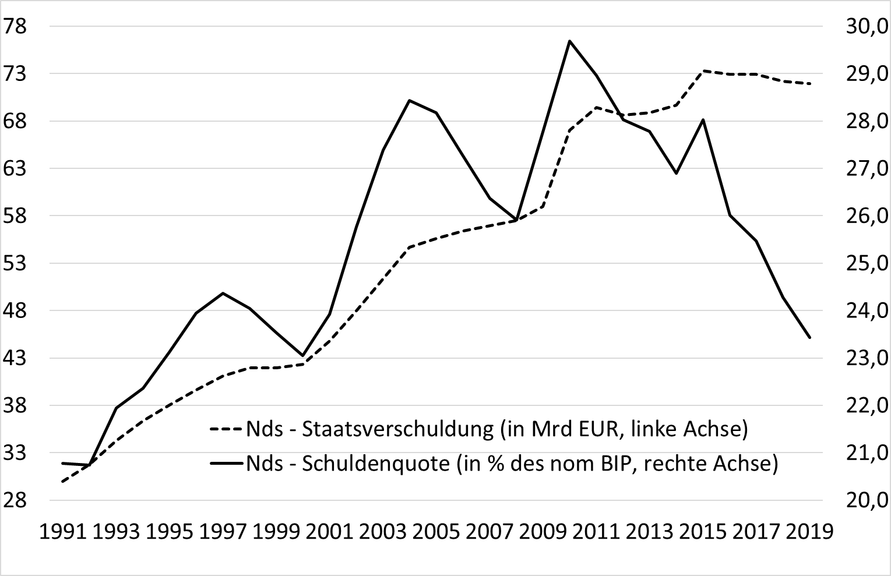
Staatsverschuldung – Dynamik und Relationen
Torsten Windels, Koordinator Keynes-Gesellschaft | Regionalgruppe Nord
Entwicklung der deutschen Staatsverschuldung
(Gesamtstaat, in EUR und in % des nominalen
BIP, Quelle: Stat. BA)
Entwicklung der nds. Staatsverschuldung
(inkl. Kommunen, in EUR und in % des nominalen
BIP, Quelle: Stat. BA, VGR der Länder)

Slide 9
Agenda
Torsten Windels, Koordinator Keynes-Gesellschaft | Regionalgruppe Nord
Schuldenbremse
Was ist Staat?
Gestaltungsräume unter der Schuldenbremse
Staatsschulden – Was wäre wenn …?
Leitbild Finanzpolitik – "Schwäbische Hausfrau" oder "investierendes Unternehmen“
Süd-Nord-Gefälle und Monopolrente
Öffentliche Investitionen
Kommunen

Slide 10
Die Schuldenbremse des Bundes und die Möglichkeit der Kreditfinanzierung von Investitionen Rechtslage, ökonomische Beurteilung und Handlungsempfehlungen, Gutachten von Hermes/Vorwerk/Beckers, IMK-Study Nr. 70, Oktober 2020, S. 27 f., 32 f.
Torsten Windels, Koordinator Keynes-Gesellschaft | Regionalgruppe Nord
Rechtlich selbständige Einrichtungen des Bundes (ÖIG = öffentl. Investitionsgesellsch.) agieren außerhalb der nationalen Schuldenbremse, wenn sie zur Erfüllung von Bundesaufgaben Investitionen tätigen und diese durch Kreditaufnahmen finanzieren.
Umgehungsgefahr: keine eigenen Sachaufgaben, überwiegend finanzwirtschaftliche Funktionen (Einzelfallprüfung)
Zulässige Organisationsformen: Privatrecht (z.B. GmbH) und öffentliches Recht (z.B. AöR Rechts oder Stiftung ö.R.)
Bund benötigt Verwaltungskompetenz für die jeweilige Aufgabe
Errichtung, Aufgabenzuweisung, innere Organisation, Handlungsbefugnisse, Krediter-mächtigung, Steuerung und Aufsicht durch Bundesgesetz regeln (kein Steuerungsverlust)
Auch private Investitionszuschüsse und (Ko-)Finanzierung von Investitionen von Ländern und Kommunen über ÖIG per Kredit möglich (S. 39 bzw. 46)
Alternativ: kreditfinanzierte Beteiligungen an ÖIG (Finanztransaktion) (S. 36, Fn 94¹)
¹ auch in BMWi, Wissenschaftlicher Beirat, Öffentliche Infrastruktur in Deutschland: Probleme und Reformbedarf, 23.07.2020, S. 48/49)

Slide 11
Formen staatlicher Verschuldung unter dem Regime der Schuldenbremsen
Torsten Windels, Koordinator Keynes-Gesellschaft | Regionalgruppe Nord
 | Deutsche Schuldenbremse | EU-Stabilitäts- u. Wachstumspakt | EU-Fiskalpakt
Öffentlicher Haushalt (unmittelbar) | Bund: 0,35% des BIP Länder: 0,0% des BIP Kommunen: nicht erfasst¹ Sozialversich.: nicht erfasst | Gebietsk./Sozialvers. strukturell 1,0% des BIP (Bund 65%/ Länder 35%) | 0,5% des BIP (1,0% wenn Schuldenstand erheblich <60%)
Sondervermögen | Ohne Anrechnung zulässig, wenn vor 2011 aufgelegt, ab 2011 auf öff. Haushalte anzurechnen | auf öff. Haushalte anzurechnen | wie EU-SWP
Extrahaushalte² | Ohne Anrechnung zulässig, wenn rechtlich und dispositiv selbständig und Zweckbestimmung gegeben ist (keine Finanzierungsgesellschaft) | auf öff. Haushalte anzurechnen | wie EU-SWP
Sonstige FEU^{2, 3} | wie Extra-HH | Ohne Anrechnung zulässig | wie EU-SWP
Finanzielle Transaktionen | Als Vermögenserwerb oder -veräußerung ausgenommen | auf öff. Haushalte anzurechnen | wie EU-SWP

Slide 12
Agenda
Torsten Windels, Koordinator Keynes-Gesellschaft | Regionalgruppe Nord
Schuldenbremse
Was ist Staat?
Gestaltungsräume unter der Schuldenbremse
Staatsschulden – Was wäre wenn …?
Leitbild Finanzpolitik – "Schwäbische Hausfrau" oder "investierendes Unternehmen“
Süd-Nord-Gefälle und Monopolrente
Öffentliche Investitionen
Kommunen

Slide 13
Deutsche Staatsschulden nach Gläubigern (in Mrd EUR, 2020, gesamt: 2.325 Mrd EUR, Quelle: BuBa)

Slide 14
Finanzvermögen Private Haushalte Deutschland (brutto, in Mrd EUR, 2020, gesamt: 6.950 Mrd EUR, Quelle: Bundesbank)

Slide 15
Blick zur Seite (was wäre wenn …)
Die deutschen Staatsschulden liegen aktuell bei gut 2,3 Bio EUR
Zur Diskussion:
Erster Gedanke: Was fehlte heute in Deutschland, wenn die Ausgaben, die mit den Schulden finanziert wurden, nicht getätigt worden wären oder wenn diese Ausgaben durch Steuern finanziert worden wären?
Zweiter Gedanke: Der Staat tilgt seine Schulden. Was würden die Gläubiger (Sparer) stattdessen kaufen?

Slide 16
Agenda
Torsten Windels, Koordinator Keynes-Gesellschaft | Regionalgruppe Nord
Schuldenbremse
Was ist Staat?
Gestaltungsräume unter der Schuldenbremse
Staatsschulden – Was wäre wenn …?
Leitbild Finanzpolitik – "Schwäbische Hausfrau" oder "investierendes Unternehmen“
Süd-Nord-Gefälle und Monopolrente
Öffentliche Investitionen
Kommunen

Slide 17
Leitbild „Investierendes Unternehmen“
Leitbild der „schwäbischen Hausfrau“ (Schwarze Null)
fleißig und sparsam
Ziel: rasche Tilgung um schuldenfrei = sorgenfrei
Aber: Auch die „schwäbische Hausfrau“ geht beim Hausbau zur Sparkasse
Das bessere Leitbild: „investierendes Unternehmen“
Staaten und Unternehmen sind grundsätzlich auf Dauer angelegt
keine Lebensphasen (Lern-, Arbeits-, Familien- und Ruhestandsphase), die beim privaten Haushalt die Einkommens- u. Vorsorgeperspektive bestimmen
Unternehmen: Zukunft liegt im Kapitalstock (und den Mitarbeitern)
Investitionen: wettbewerbsfähig in Technologien, Prozessen, FuE, Mitarbeitern
Investitionsrendite > Kreditzins = Kreditaufnahme = höheres Wachstum
Ähnlich kalkulieren sollte auch ein Finanzminister

Slide 18
Agenda
Torsten Windels, Koordinator Keynes-Gesellschaft | Regionalgruppe Nord
Schuldenbremse
Was ist Staat?
Gestaltungsräume unter der Schuldenbremse
Staatsschulden – Was wäre wenn …?
Leitbild Finanzpolitik – "Schwäbische Hausfrau" oder "investierendes Unternehmen“
Süd-Nord-Gefälle und Monopolrente
Öffentliche Investitionen
Kommunen

Slide 19
Süd-Nord-Gefälle
Torsten Windels, Koordinator Keynes-Gesellschaft | Regionalgruppe Nord
Produktivität (BWS/Arbeitsstunde) in NI 10% niedriger als in BY, BW
Pro-Kopf-Einkommen in NI 20% niedriger als in BY/BW (geringere Erwerbsbeteiligung)
Arbeitsbevölkerung im Süden ist höher qualifiziert, wächst schneller und ist jünger
Erwerbstätige im Verarbeitenden Gewerbe: NI 16%, BY 20%, BW 24,5%
Verteilung Ausrüstungsinvestitionen VG/DL: NI: 25%/67%, BY: 40%/52%, BW: 50%/46%
Ergebnis geringeres Wachstum ➔ niedrigere Steuereinnahmen ➔ höhere Staatsverschul-dung ➔ Probleme strukturell ausgeglichenen HH zu erreichen (Schuldenbremse)
Investitionsquote (Invest./Gesamtausg.) (∅2009-2020): NI: 6,3%, BY: 12,4%, BW: 9,3%
Was tun? – Wettbewerbsfähigkeit verbessern, Finanzausgleich, neue Industrien fördern

Slide 20
Süd-Nord-Gefälle – Investitionsquote (Investitionsausgaben in % der Gesamtausgaben, inkl. Kommunen, Quelle: BMF, Bund-Länder-Finanzbeziehungen auf der Grundlage der Finanzverfassung, S. 29)
Torsten Windels, Koordinator Keynes-Gesellschaft | Regionalgruppe Nord

Slide 21
Agenda
Torsten Windels, Koordinator Keynes-Gesellschaft | Regionalgruppe Nord
Schuldenbremse
Was ist Staat?
Gestaltungsräume unter der Schuldenbremse
Staatsschulden – Was wäre wenn …?
Leitbild Finanzpolitik – "Schwäbische Hausfrau" oder "investierendes Unternehmen“
Süd-Nord-Gefälle und Monopolrente
Öffentliche Investitionen
Kommunen

Slide 22
Investitionen
Torsten Windels, Koordinator Keynes-Gesellschaft | Regionalgruppe Nord
Doppelcharakter von Investitionen
Nachfragekomponente für Investitionsgüter (z.B. Maschinen), Mehrnachfrage stützt Wachstum heute (Markträumung, Absorption der Ersparnis, Multiplikator)
Angebotskomponente für die Bedingungen der Produktion morgen (Produktivität, Wettbewerbsfähigkeit, Pro-Kopf-Einkommen (Primärverteilung), Akzelerator)
Beobachtung:
Ersparnis steigt, (Netto-) Investition sinkt (S<I)
Wachstum und Produktivität sinken
Lohnspreizung und Verteilungskonflikte steigen
Angebotsorientierte Politik dominiert(e?) und Tarifbindungen sinken

Slide 23
Öffentliche Investitionen
Torsten Windels, Koordinator Keynes-Gesellschaft | Regionalgruppe Nord
Staatsausgaben für dauerhafte Güter (>1 Jahr) zur Erbringung der staatlichen Aufgaben (z.B. Gerichtsgebäude für das öffentliche Gut „Rechtssicherheit“). Aber: Personalausgaben keine Investition (d.h. Schulgebäude: ja, LehrerInnen: nein)
Öffentliche Investitionen sind
wachstumswirksam (Multiplikator, Akzelerator)
Voraussetzung für Wachstum (Infrastrukturen, Bildung, Rechtssicherheit, FuE, …)
Voraussetzung für Daseinsvorsorge (Sicherheit, Versorgung, Gesundheit, Kultur, …)
politisch bestimmt (was ist eine öffentliche Aufgabe?)
regional unterschiedlich verteilt (Süd-Nord-, West-Ost-Gefälle)
Finanzpolitik
Staatseinnahmen unter Druck (Schwarze Null, Wachstum, Effizienz, Steuererosion)
Öffentliche Investitionen oft freiwillig, Sozialleistungen oft rechtspflichtig, administrative Aufgaben (Polizei, Verwaltung, Asyl, Krise) oft politisch vorrangig

Slide 24
Was ist eine öffentliche Aufgabe? – Ein Beispiel.
Torsten Windels, Koordinator Keynes-Gesellschaft | Regionalgruppe Nord
„es geht in Deutschland und anderswo um stabile, funktionierende Finanzmärkte. Diese (…) gehören nicht den Banken (…). Sie sind vielmehr, (…) ein öffentliches Gut. (…) Sie sind unverzichtbar für jeden Handwerker, der einen Betriebsmittelkredit haben möchte, sie sind unverzichtbar für jedes große Unter-nehmen, das arbeitsplatzerhaltende oder arbeitsplatzerweiternde Investitionen vornehmen möchte, sie sind unverzichtbar für jede Kommune, wenn sie Kassenkredite braucht, sie sind unverzichtbar für Infra-strukturfinanzierungen in Deutschland, sie sind unverzichtbar für alle Menschen, die für das Alter sparen und damit ein auskömmliches Einkommen im Alter haben möchten, sie sind unverzichtbar für alle Sparerinnen und Sparer in Deutschland, die einen wettbewerbsfähigen Finanzsektor brauchen, auch um die günstigsten Konditionen zu bekommen. Das ist der Charakter dieses öffentlichen Gutes, um den es geht.“ Steinbrück, Peer (2008); Rede des Bundesministers der Finanzen zum Finanzmarktstabilisierungsgesetz vor dem Deutschen Bundestag am 15. Oktober 2008 in Berlin
Heute: Breitbandausbau, Gesundheitsvorsorge, sozialer Wohnungsbau, Kitas, …

Slide 25
Sparen, Investieren und Sparüberhang (Deutschland, in % des BIP, Quelle: StatBA)
Torsten Windels, Koordinator Keynes-Gesellschaft | Regionalgruppe Nord

Slide 26
Deutschland: BIP und Produktivität (real, BIP/Erwerbstätigenstunde, Veränderung gegen Vorjahr in %, linearer Trend, 2021/2022 Prognose SVR (März 2021), Quelle: StBA)
Torsten Windels, Koordinator Keynes-Gesellschaft | Regionalgruppe Nord

Slide 27
Warum höhere öffentliche Investitionen
Torsten Windels, Koordinator Keynes-Gesellschaft | Regionalgruppe Nord
Investitionsrückstand
belastet Wachstum (Straßen/Bahn, Breitband)
belastet sozialen Zusammenhalt (soziale Infrastruktur: Wohnen, FZH, Bibliotheken, …)
Öffentliche Investitionen
stärken soziale Infrastruktur (ÖPNV, Wohnen, Bildung, Gesundheit, Freizeit/Kultur, …)
helfen bei der Bewältigung des Strukturwandels (Klimaschutz, Digitalisierung, …)
fördert Wachstum (Grundlagenforschung, Qualifikation, Förderung priv. Investitionen)
absorbiert (überschüssige) Ersparnis (Abbau Leistungsbilanzdefizit, positiver Zins)

Slide 28
Finanzierung öffentlicher Investitionen
Torsten Windels, Koordinator Keynes-Gesellschaft | Regionalgruppe Nord
Kurzfristig: (Bekämpfung Corona, Rezession)
Haushalt, Sondervermögen
Nettoneuverschuldung (Sonderregelung für „außergewöhnliche Notsituationen“)
Längerfristig: (Investitionen für strukturelle Verbesserungen)
Haushalt, Sondervermögen
Kredite im Haushalt nicht möglich (Schuldenbremse)
Steuererhöhungen (schwer durchsetzbar und ggf. Belastung für Konjunktur)
Fonds (Extra-HH, Sonstige FEU)
kredit-fähig
kompatibel zur dt. Schuldenbremse
Beteiligungen (Finanztransaktionen)
Kommunen (wenn investiv und tragfähig)

Slide 29
Agenda
Torsten Windels, Koordinator Keynes-Gesellschaft | Regionalgruppe Nord
Schuldenbremse
Was ist Staat?
Gestaltungsräume unter der Schuldenbremse
Staatsschulden – Was wäre wenn …?
Leitbild Finanzpolitik – "Schwäbische Hausfrau" oder "investierendes Unternehmen“
Süd-Nord-Gefälle und Monopolrente
Öffentliche Investitionen
Kommunen

Slide 30
Nettoanlageinvestitionen dt. Gebietskörperschaften (in % BIP, Q. StBA)
Torsten Windels, Koordinator Keynes-Gesellschaft | Regionalgruppe Nord

Slide 31
Anteile kommunaler Investitionen an den Investitionen der Gebietskörperschaften in Deutschland (in %, Quelle: StatBA)
Torsten Windels, Koordinator Keynes-Gesellschaft | Regionalgruppe Nord

Slide 32
Süd-Nord-Gefälle – Kommunale Sachinvestitionen/Einw. (2019, in EUR, Quelle: BMF, Eckdaten Kommunalfinanzen, S. 24)
Torsten Windels, Koordinator Keynes-Gesellschaft | Regionalgruppe Nord

Slide 33
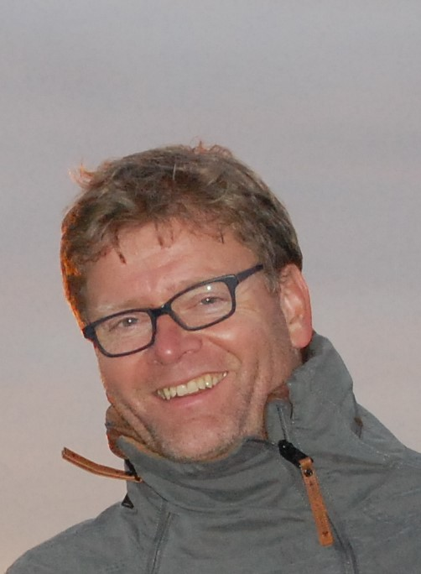
Vielen Dank für Ihre Aufmerksamkeit
Torsten Windels – Ökonom, Hannover
Kontakt:
Telefon: 0172/5254051
nachricht@torsten-windels.de
Internet: www.torsten-windels.de

Slide 34
Anhang
Torsten Windels, Koordinator Keynes-Gesellschaft | Regionalgruppe Nord
Definitionen
Rolle öffentlicher Investitionen
Stand der öffentlichen Investitionen
Finanzierung

Slide 35
Definitionen
Torsten Windels, Koordinator Keynes-Gesellschaft | Regionalgruppe Nord
Investitionen – Erwerb/Erstellung von Produktionsgütern (Erstellung von Gütern/Diensten für Dritte).
Öffentliche Investitionen – Ausgaben für dauerhafte Güter (>1 Jahr) zur Erbringung der staatlichen Aufgaben (z.B. Gerichtsgebäude für das öffentliche Gut „Rechtssicherheit“). Aber: Personalausgaben sind keine Investition (d.h. Schulgebäude: ja, LehrerInnen: nein)
Unterscheidung: Anlageinvestitionen = Ausrüstungen + Bauten + Sonstige (geistiges Eigentum)
Unterscheidung: Bruttoanlageinvestitionen = Nettoanlageinvestitionen - Abschreibungen
Kapitalstock = Bestand an Kapitalgütern – Modernität des Kapitalstocks = Alter der Kapitalgüter
Produktivität = Bruttowertschöpfung (BWS) / Bruttoinlandsprodukt (BIP) pro Erwerbstätigenstunde
Technischer Fortschritt = Erhöhung Produktivität = mehr BIP/Stunde (gegeb. Kapitalstock/Arbeitseinsatz)
Wichtig: (Brutto-)Investitionen: Träger neuer Technologien u. Prozesse (Erhöhung Produktivität)

Slide 36
Makroökonomische Gleichgewichtsbedingung
Torsten Windels, Koordinator Keynes-Gesellschaft | Regionalgruppe Nord
Jahresproduktion (BWS/BIP) verteilt sich auf (in Klammern Anteile in % für 2019)
Verwendung: Konsum (52%) – Investitionen (21) – Staatsnachfrage (20) – Auslandsnachfrage (6, netto)
Entstehung: Agrar (0,8) – Produzierendes Gewerbe (29,7) – Dienstleistungen (69,5)
Verteilung: Einkommen aus unselbständiger Arbeit (72), Einkommen aus Unternehmenstätigkeit und Vermögen (28)
Im Gleichgewicht muss die Jahresproduktion verkauft werden (sonst Krise)
Wirtschaftssubjekte (Haushalte, Unternehmen, Staat, Ausland) können ihr Einkommen ausgeben (Konsum/Investition) oder sparen
Die Ersparnis muss als Nachfrage an den Markt kommen, um das Jahresprodukt zu verkaufen - als Eigenkapitalinvestition (Aktie, Beteiligung, Fonds) oder als Kredit (Banken als Intermediäre))
Im Gleichgewicht muss gelten Sparen = Investieren (oder Leistungsbilanzüberschuss): S = I (+Ex-Im)

Slide 37
Anhang
Torsten Windels, Koordinator Keynes-Gesellschaft | Regionalgruppe Nord
Definitionen
Rolle öffentlicher Investitionen
Stand der öffentlichen Investitionen
Finanzierung

Slide 38
WYSIWYG – Die Macht der Ideologie
Torsten Windels, Koordinator Keynes-Gesellschaft | Regionalgruppe Nord
Neoliberales Leitbild (dominantes Leitbild 1980 (USA/UK)/1990 (D)-2008?):
Staat ist ineffizient, bevormundet (unterdrückt) Bürger und verschwendet Geld
Markt ist Ausdruck individueller Entscheidungen (Freiheit, Konsumentendemokratie)
Selbstregulierung des Marktes ist optimal ➔ Privatisierung, Entstaatlichung
Keynesianisches Leitbild (dominant 1945-1980/90 u. neuentdeckt seit 2009?):
Markt neigt zu Instabilität
Marktakteure neigen zu irrationalem Trendverhalten (Lemminge)
Unsicherheit belastet Konsum/Investition
S>I ist säkularer Prozess
Selbstregulation ist Illusion
Geld- und Fiskalpolitik müssen gegensteuern
„die Gedanken der Ökonomen und Staatsphilosophen, sowohl wenn sie im Recht, als wenn sie im Unrecht sind, (sind) einflussreicher, als gemeinhin angenommen wird. Die Welt wird in der Tat durch nicht viel anderes beherrscht.“ (JMK, GT)

Slide 39
Verhältnis von Staat – Gesellschaft – Markt (Rollen- und Machtfragen)
Torsten Windels, Koordinator Keynes-Gesellschaft | Regionalgruppe Nord
Rolle des Staates für den Markt
„Wettbewerb als staatliche Veranstaltung“ (Leonhard Miksch, 1937)
Subventionen, Forschung, Bildung, Infrastruktur, Rohstoffversorgung, Handelsabkommen , …
Öffentliche Infrastruktur als vielfache Voraussetzung für Markt, Wettbewerb und Innovation
Rolle des Staates für den Einzelnen
Daseinsvorsorge
Gefahrenabwehr versus Freiheitsrechte (z.B. Corona)
Rolle des Marktes für den Staat
Steuern, Abgaben, Beschäftigung und Einkommen sichern den sozialen Frieden
Tarifautonomie als zentrales gesellschaftliches Konfliktregulativ (Einkommensverteilung)
globaler Wettbewerb beschränkt Regulierungsmacht des (National-)Staates
Kapitaleigner entscheiden Investitionen ➔ Wachstum, Beschäftigung (Eigentum vs Demokratie)
Rolle des Marktes für das Gemeinwesen
Güterversorgung – Innovation – Einkommenserzielung – Einkommensverteilung
Beschäftigung als zentrales soziales Integrationsinstrument (Beitrag zum Gemeinwesen, Autonomie durch eigenes Einkommen, …

Slide 40
Was ist Staat?
Torsten Windels, Koordinator Keynes-Gesellschaft | Regionalgruppe Nord
COFOG – (OECD/UN-Definition, Classification of the Functions of Government, 1999) :
Allgemeine öffentliche Dienste
Verteidigung
Öffentliche Ordnung und Sicherheit
Wirtschaftliche Angelegenheiten
Umweltschutz
Wohnen und kommunale Einrichtungen
Gesundheit
Freizeitgestaltung, Kultur und Religion
Bildung
Sozialer Schutz
D/EU – ESVG 2010
Daseinsvorsorge (n. Gabler Wirtschaftslexikon (2019))
Ver-/Entsorgung (Elektrizität, Gas, Wasser, Abwasser, Abfall, Straßenreinigung)
Gesundheit (Krankenhäuser, ambulante Versorgung, Vor- und Nachsorge, Pflege)
Post, Telekommunikation
Verkehrs- und Beförderungswesen (Schienen, Straßen, Wasserstraßen, Luftverkehr, ÖPNV)
Geld- und Kreditversorgung (flächendeckender, diskriminierungsfreier Zugang)
Wohnungswirtschaft
Bildung
Brand- und Katastrophenschutz, Rettungswesen, Friedhöfe/Krematorien
Kultur

Slide 41
Anhang
Torsten Windels, Koordinator Keynes-Gesellschaft | Regionalgruppe Nord
Definitionen
Rolle öffentlicher Investitionen
Stand der öffentlichen Investitionen
Finanzierung

Slide 42
Öffentliche Bruttoanlageinvestitionen Deutschland (in % des BIP, Quelle: StatBA)
Torsten Windels, Koordinator Keynes-Gesellschaft | Regionalgruppe Nord

Slide 43
Staatl. Bruttoanlageinvestitionen, nach Aufgabenbereichen 1 (Deutschland, in % BIP, Q. StBA)
Torsten Windels, Koordinator Keynes-Gesellschaft | Regionalgruppe Nord

Slide 44
Staatl. Bruttoanlageinvestitionen, nach Aufgabenbereichen 2 (Deutschland, in % BIP, Q. StBA)
Torsten Windels, Koordinator Keynes-Gesellschaft | Regionalgruppe Nord

Slide 45
Anhang
Torsten Windels, Koordinator Keynes-Gesellschaft | Regionalgruppe Nord
Definitionen
Rolle öffentlicher Investitionen
Stand der öffentlichen Investitionen
Finanzierung

Slide 46
Finanzierung höherer öffentlicher Investitionen
Torsten Windels, Koordinator Keynes-Gesellschaft | Regionalgruppe Nord
Lfd. Haushalt (zulasten anderer Ausgaben)
Verdrängung von Sozialausgaben (aber: Investitionen zumeist freiwillige Aufgabe)
Steuererhöhungen (konjunktur-/umweltgerecht)
ESt-Progression, Erbschaften, Vermögen, …
Schuldenaufnahme (Schuldenbremse behindert)
Zins/Tilgung belastet Zukunft (Zins=0, Tilgung nicht sinnvoll, nur Schuldenquote durch Wachstum senken)
Investitionserträge liegen in der Zukunft, daher kann Tilgung in der Zukunft liegen
ÖPP / ÖÖP
ÖPP zu teuer (private Kredite, Renditeanspruch), ÖÖP als günstigere Alternative
Aber: Steuererhöhungen politisch konfliktär, Schuldenbremse im Verfassungsrang

